Slide 1



Análise de Experimentos em Genética e Melhoramento de Plantas Princípios Básicos Da Experimentação e Suas Implicações Na Genética e No Melhoramento De Plantas
Universidade Federal de Lavras Departamento de Biologia Programa de Pós-Graduação em Genética e Melhoramento de Plantas
Universidade Federal de Lavras Departamento de Biologia Programa de Pós-Graduação em Genética e Melhoramento de Plantas
PGM522: Análise de Experimentos em Genética e Melhoramento de Plantas
Aula 03: Princípios Básicos Da Experimentação e Suas Implicações Na Genética e No Melhoramento De Plantas
Vinícius Quintão Carneiro
vinicius.carneiro@ufla.br
Vinícius Quintão Carneiro
vinicius.carneiro@ufla.br

Slide 2
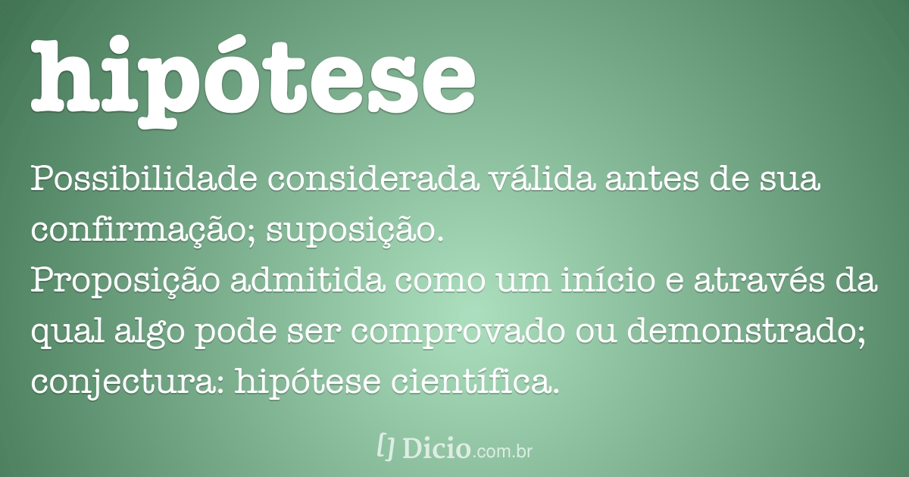
Conceitos Importantes

Slide 3

O que é uma hipótese? (Estatística)
Suposição quanto ao valor de um parâmetro populacional ou uma afirmação quanto a natureza de uma população.
Exemplos
Ensaios de competição entre linhagens, híbridos, clones.
Ensaios de valor de cultivo e uso (VCU)
Avaliação de progênies visando seleção.
Intuito é estimar GS.
H₀: m₁ = m₂ = ... = m_{t} ; todos os possíveis contrastes entre as médias dos tratamentos, são estatisticamente nulos
Existe variabilidade entre os genótipos avaliados $σ_{g}^{2}=0$

Slide 4
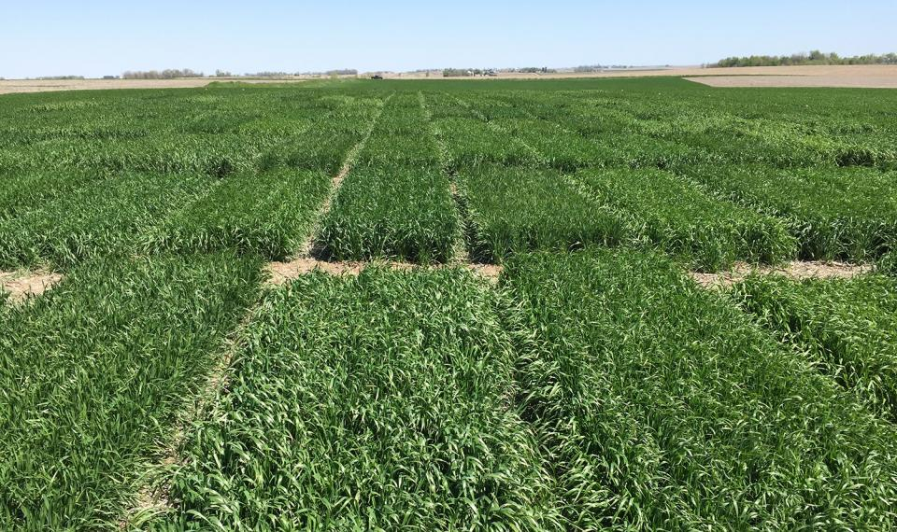
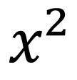
Como Testar as Hipóteses?
F
t
$$x²$$
Fonte: https://cropwatch.unl.edu/2017/compare-varieties-winter-wheat-field-days-june

Slide 5
Estatística Experimental (Experimentação)
Fisher (1935): Matemática aplicada a dados de observações.
Snedecor (1946): Área da ciência que fornece os métodos para o estudo de experimentos, seu planejamento, instalação, execução, análise dos dados e interpretação dos resultados.
Finney (1962): Ciência que nos auxilia na pesquisa de problemas quantitativos, nos quais a variabilidade do material obscurece relações simples.

Slide 6
Experimento
Trabalho científico, previamente planejado com base nos fundamentos do método científico e dos princípios básicos da experimentação, que tem por objetivo comprovar uma hipótese científica ou um fenômeno.
Ex: Ensaios de Valor de Cultivo e Uso (Feijão)
Tratamento: Elemento ou os elementos cujos efeitos se desejam medir, avaliar ou comparar em um experimento.
Melhoramento de plantas: Tratamento -> Genótipos
Híbrido de milho, linhagens de feijão, clones de cana de açúcar, progênies (FMI, FIC, FE).

Slide 7

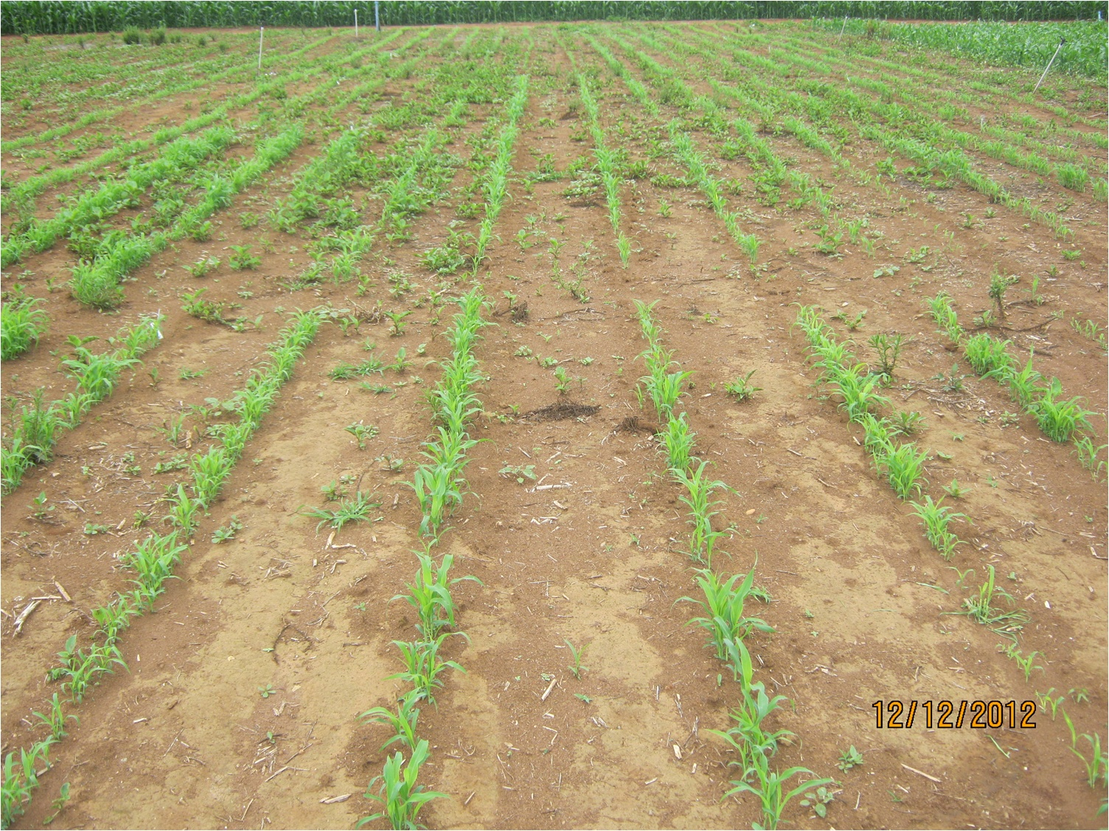

Unidade Experimental (Parcela)
Unidade que vai receber o tratamento e fornecer os dados que deverão refletir seu efeito.
.
.
.
.
.
.
.
.
.
.
.
.
.
.
.
.
.
.
.
.
.
.
.
.
Fonte: Nunes, 2012

Slide 8
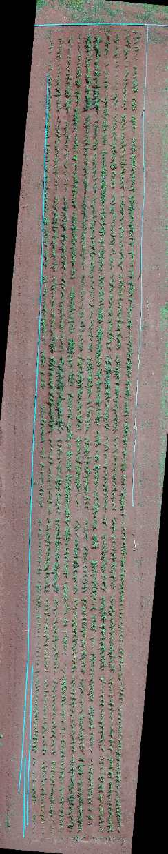

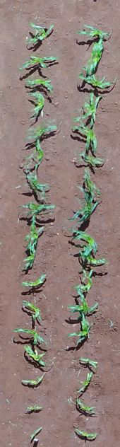
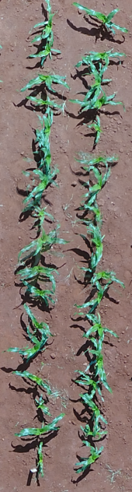
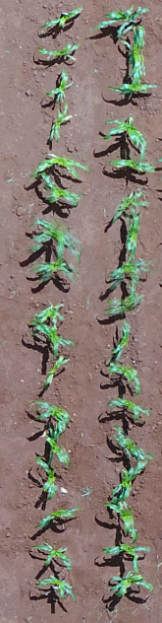
Unidade Experimental (Parcela)

Slide 9
Unidade Experimental
(Parcela)

Slide 10
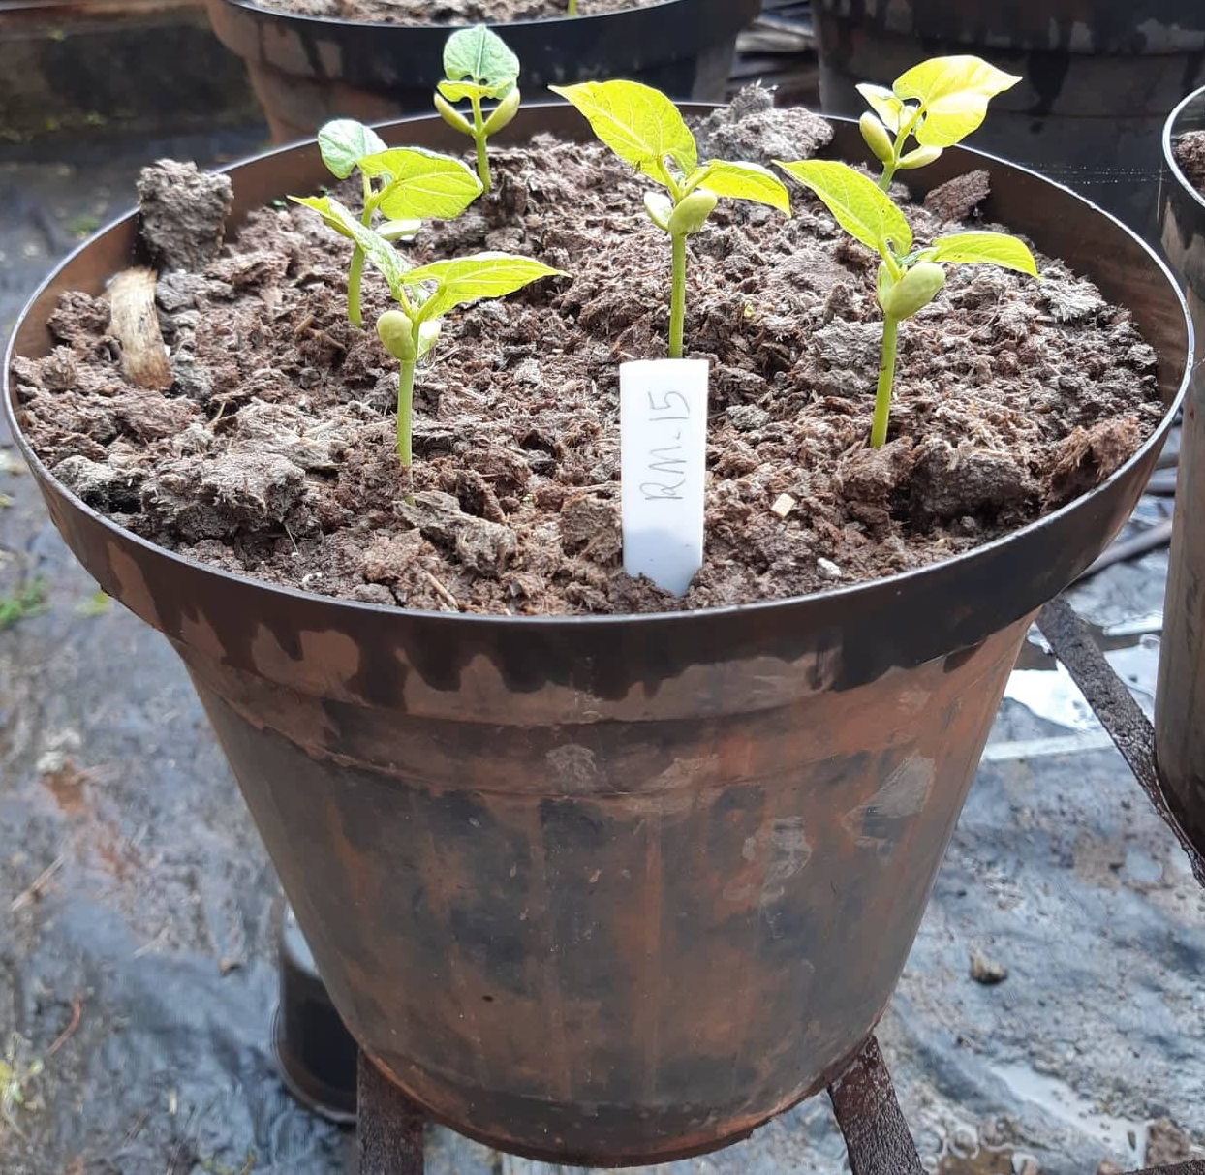
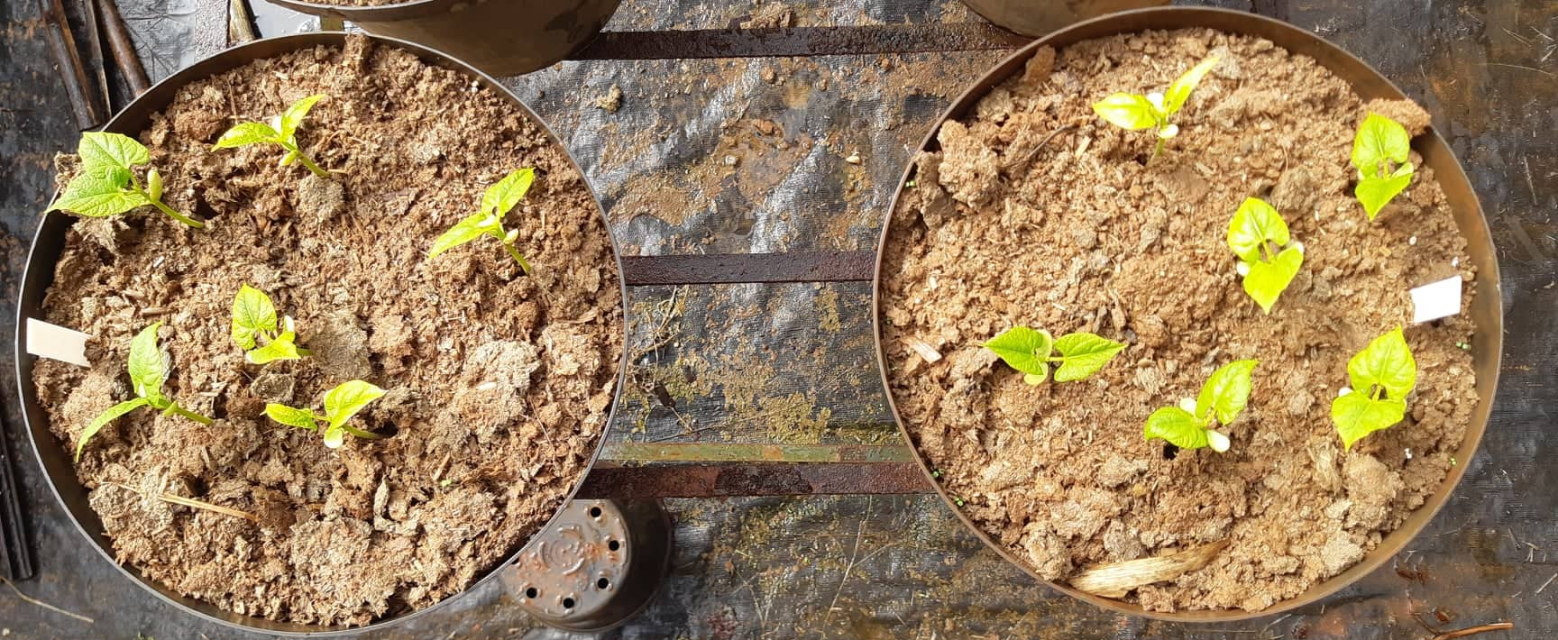
Unidade Experimental
(Parcela)

Slide 11
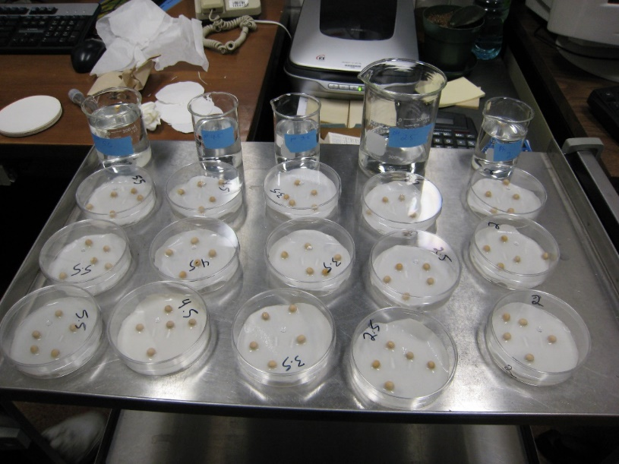

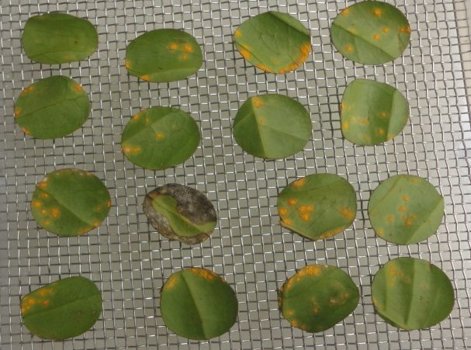
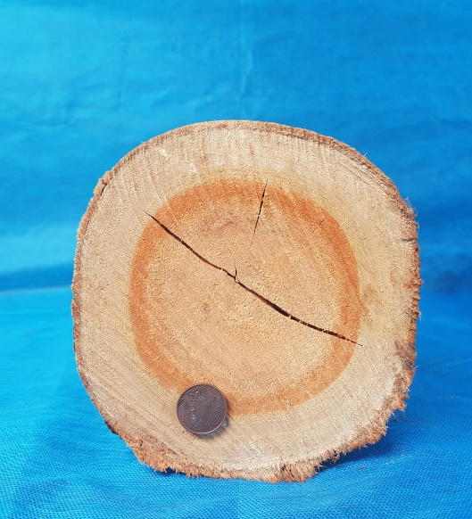
Unidade Experimental
(Parcela)

Slide 12
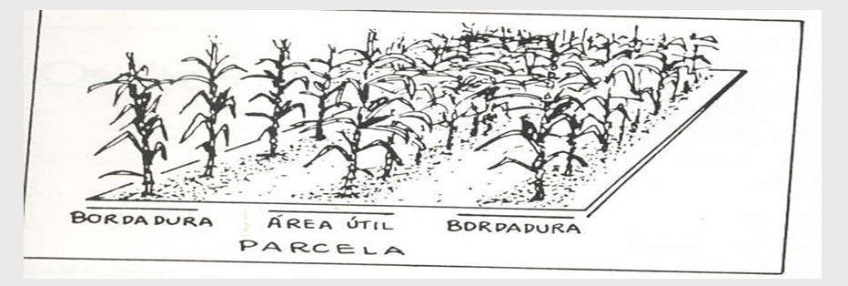
Bordadura
Parte do material experimental que pertence a parcela, recebem os tratamentos, como o restante do material, mas não é considerado na análise dos resultados.

Slide 13
Bordadura

Slide 14
Bordadura
P1
P2
P3
B
B
B
B
B

Slide 15
Importância dos princípios da experimentação no melhoramento de plantas
F = G + M
V(F) = V(G) + V(M) + 2COV(G,M)
V(G) = V(F) – V(M) – 2COV(G,M)
Como estimar V(M) e COV(G,M)?

Slide 16
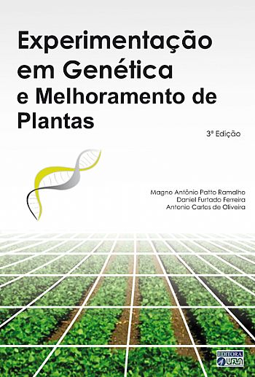
Princípios Básicos Da Experimentação Como estimar a variância ambiental V(M)?
Repetição: consiste em aplicar o mesmo tratamento a várias unidades experimentais de um experimento.
Permite obter a estimativa do erro experimental e da variância ambiental V(M)
Experimento 1
1 | 1 | 3
3 | 2 | 1
2 | 3 | 2
Capítulo 9

Slide 17
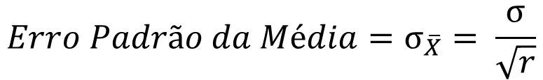
Determinação do número de repetições
Número de repetições
Erro Experimental
Precisão Experimental
$${Erro Padrão da Média=σ}_{\overline{X}}= \frac{σ}{\sqrt{r}}$$

Slide 18
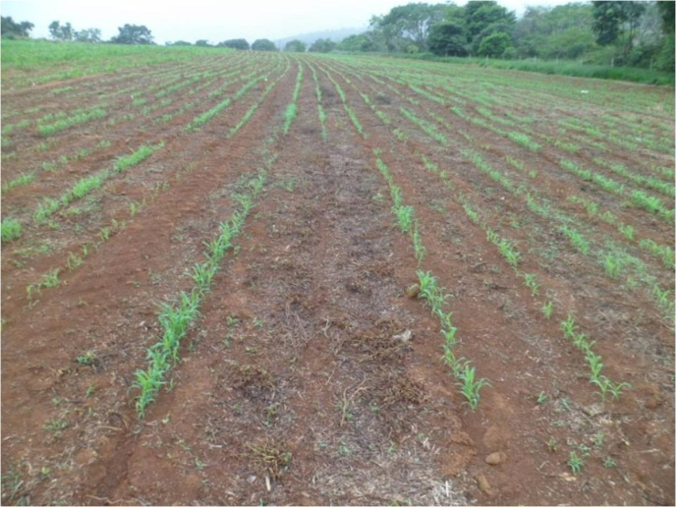
Erro Experimental
Variações aleatórias entre unidades experimentais (parcelas) que receberam o mesmo tratamento.
Efeito de fatores que atuam de forma aleatória e que não são passíveis de controle pelo experimentador.

Slide 19
Erro Experimental
Fatores que afetam o erro experimental
Heterogeneidade do solo
Heterogeneidade dos tratamentos genéticos
Tamanho e forma das parcelas
Efeito de Estande
Capítulo 10

Slide 20
Princípios Básicos Da Experimentação Como estimar a COV(G,M)?
Casualização: consiste em distribuir ao acaso os tratamentos às unidades experimentais de um experimento.
Evita que algum dos tratamentos seja sistematicamente favorecido ou desfavorecido por fatores fora de controle do pesquisador.
Sem Casualização vs Com Casualização
1 | 1 | 1
2 | 2 | 2
3 | 3 | 3
1 | 2 | 3
3 | 1 | 2
2 | 3 | 1

Slide 21
Princípios Básicos Da Experimentação
Controle Local: Arranjos na distribuição dos tratamentos de modo a atenuar os problemas de heterogeneidade ambiental.
-
+
-
+

Slide 22
Delineamento Experimental
Maneira como os tratamentos são designados às unidades experimentais.

Slide 23
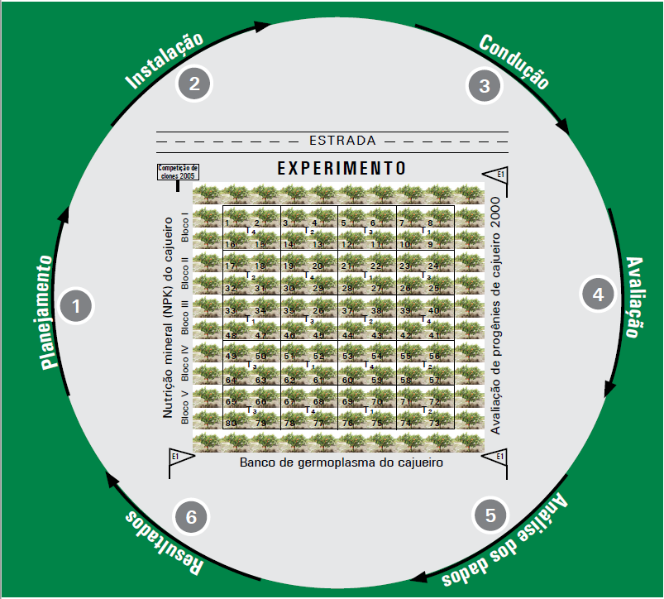
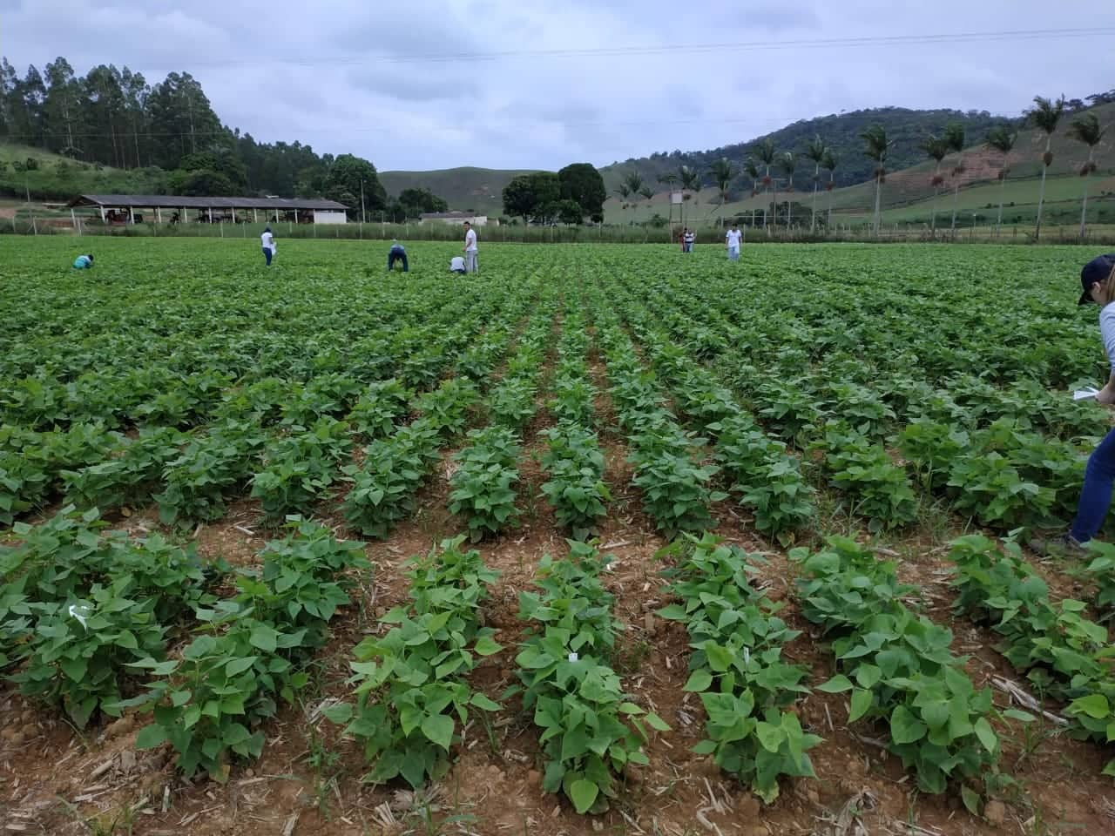
Atividades

Slide 24
1. Planejamento
Objetivo da pesquisa
Tratamentos genéticos
Número de tratamentos
Disponibilidade de material vegetativo
Delineamento experimental
Tamanho das parcelas
Número de repetições
Porcentagem desejada de discriminação dos tratamentos
Disponibilidade de área experimental
Número de ambientes

Slide 25
Formas de implantação (“delineamentos”) de experimentos no melhoramento de plantas
A escolha de como implantar um experimento visa atender os princípios básicos da experimentação e os fatores práticos da implementação de um experimento.
Delineamento inteiramente casualizado – DIC
Delineamento em blocos casualizados – DBC
Delineamento de quadrado latino - DQL
Delineamento de blocos incompletos – (Látice quadrado)
Delineamento de blocos aumentados - DBA
Grupos de experimentos
Experimentos em testemunha intercalar

Slide 26
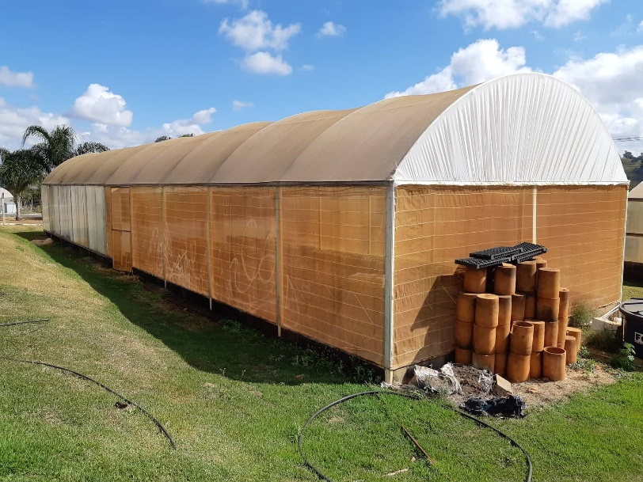
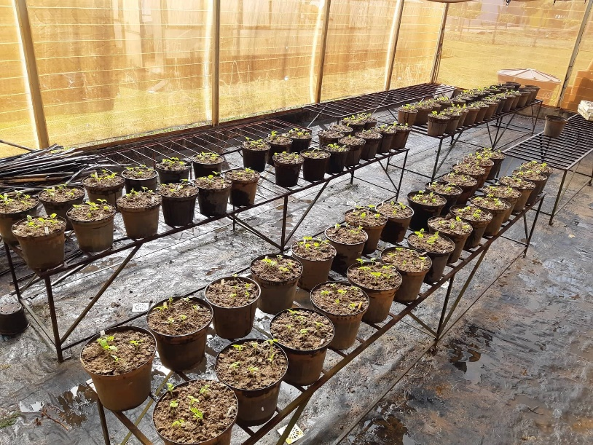
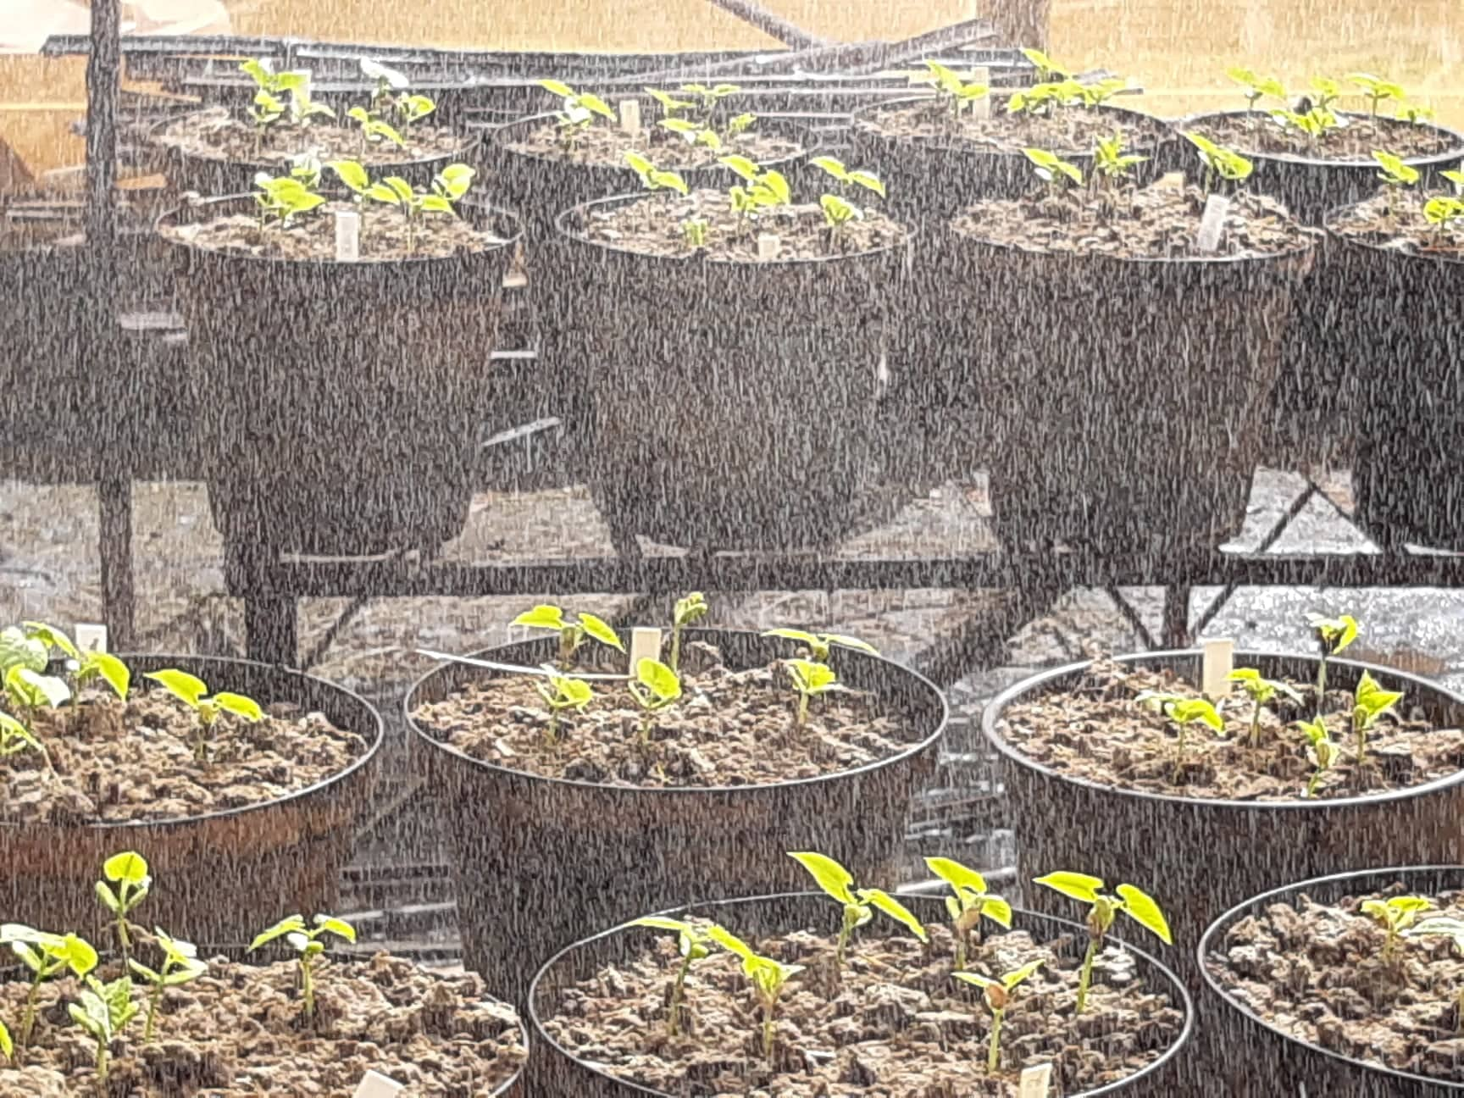
Delineamento Inteiramente casualizado - DIC
Realizados em condições controladas;
Pressupõe-se que a área é homogênea;
Os tratamentos são dispostos de forma totalmente aleatória.

Slide 27
Delineamento em Blocos Casualizados
Há restrição na casualização;
Todos os tratamentos são amostrados dentro de cada bloco;
Homogeneidade na área dentro dos blocos;
Não há homogeneidade na área total;
Utilizados em áreas que existe variação ambiental em um sentido da área.
Ideal para avaliação de poucos tratamentos, uma vez que todos os tratamentos devem estar nos blocos que a área é homogênea.

Slide 28
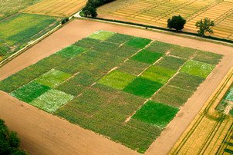
Delineamento em Quadrado Latino
 |  | COLUNAS
 |  | 1 | 2 | 3 | 4 | 5 | 6
LINHAS | 1 | A | B | F | C | E | D
 | 2 | B | C | A | D | F | E
 | 3 | C | D | B | E | A | F
 | 4 | D | E | C | F | B | A
 | 5 | E | F | D | A | C | B
 | 6 | F | A | E | B | D | C
Utilizado quando a área apresenta heterogeneidade da em duas direções;
O número de linhas é igual ao número de colunas e igual ao número de tratamentos;
Cada linha e cada coluna constituem-se num bloco completo.

Slide 29
Delineamento em Blocos Incompletos Látice Quadrado Balanceado – v = k²
Há restrição na casualização;
Látice balanceado: número de repetições = k+1
Todos os tratamentos são amostrados dentro de cada repetição mas não em cada bloco;
Homogeneidade na área dentro dos blocos;
Não há homogeneidade na área dentro da repetição.
R₁
R₂
1 2 3
1 4 7
4 5 6
2 5 8
7 8 9
3 6 9
1 5 9
1 6 8
2 6 7
2 4 9
3 4 8
3 5 7
R₃
R₄

Slide 30
Delineamento em Blocos Incompletos Látice Quadrado Desbalanceado – v = k²
Utilizados em experimentos que são avaliados grande número de tratamentos (Progênies).
Exemplo: 380 progênies + 20 testemunhas
v = 400
k = 20
400 = 20 (genótipos/bloco) x 20 (blocos)
B_{1;1}
20 Progênies
.
.
.
...R₁...
B_{20;1}
20 Progênies
B_{1;2}
20 Progênies
.
.
.
...R₂...
B_{20;2}
20 Progênies
B_{1;3}
20 Progênies
.
.
.
...R₃...
B_{20;3}
20 Progênies

Slide 31
Delineamento em Blocos Incompletos Blocos Aumentados
Exemplo: Avaliação de 105 Genótipos.
100 Regulares
5 Comuns (Testemunhas)
Possibilita a avaliação de genótipos sem a necessidade de utilizar repetições;
Utilizado quando não se tem semente suficiente dos tratamentos para fazer repetição.
Utilização de dois tipos de tratamentos:
Tratamentos comuns (Testemunhas): incluídos uma vez em cada bloco;
Tratamentos regulares: incluídos uma vez em um dos blocos.
B₁
B₂
25 (Regulares)
+
5 (Testemunhas)
25 (Regulares)
+
5 (Testemunhas)
25 (Regulares)
+
5 (Testemunhas)
25 (Regulares)
+
5 (Testemunhas)
B₃
B₄

Slide 32
Grupos de Experimentos
Exemplo: Avaliação de 400 progênies.
20 experimentos (20 progênies + 5 testemunhas)
São realizados vários experimentos distintos contendo a testemunhas comuns;
A união de todos os experimentos reúne todos os tratamentos que se tem interesse em estudar;
Cada experimento é conduzido em delineamento de blocos casualizados;
Possibilita a avaliação de genótipos com uso de repetições porém cada tratamento ocorre em um único experimento;
Utilizado quando se avalia grande número de tratamentos;
Os experimentos são conduzidos na mesma área de modo que não exista interação tratamentos X experimentos.
Exp 1 – Rep 1
20 (Progênies)
+
5 (Testemunhas)
Exp 1 – Rep 2
20 (Progênies)
+
5 (Testemunhas)
Exp 1 – Rep 3
20 (Progênies)
+
5 (Testemunhas)
Exp 2 – Rep 1
20 (Progênies)
+
5 (Testemunhas)
Exp 2 – Rep 2
20 (Progênies)
+
5 (Testemunhas)
Exp 2 – Rep 3
20 (Progênies)
+
5 (Testemunhas)
.
.
.
Exp 20 – Rep 1
20 (Progênies)
+
5 (Testemunhas)
Exp 20 – Rep 1
20 (Progênies)
+
5 (Testemunhas)
Exp 20 – Rep 1
20 (Progênies)
+
5 (Testemunhas)

Slide 33
Experimento com testemunha intercalar
São experimentos nos quais não se avalia os tratamentos com repetições de modo que se dispõe testemunhas recorrentes entre certo número de parcelas que permite ajustar as médias dos tratamentos e compara-los;
Utilizado quando se tem interesse em avaliar grande número de tratamentos, com pouca área experimental e economia de recursos;
Progênies
Progênies
Progênies
Progênies
Progênies
Progênies
Progênies
Progênies
Progênies
Progênies
Progênies
Progênies

Slide 34

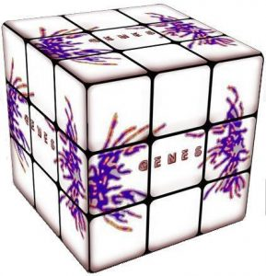
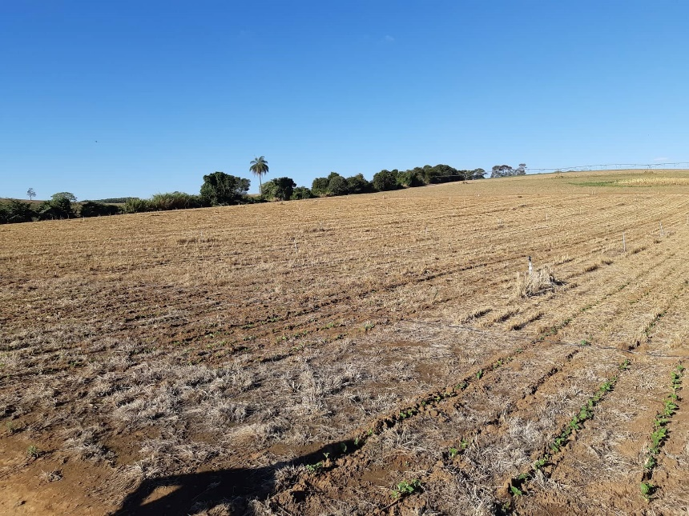
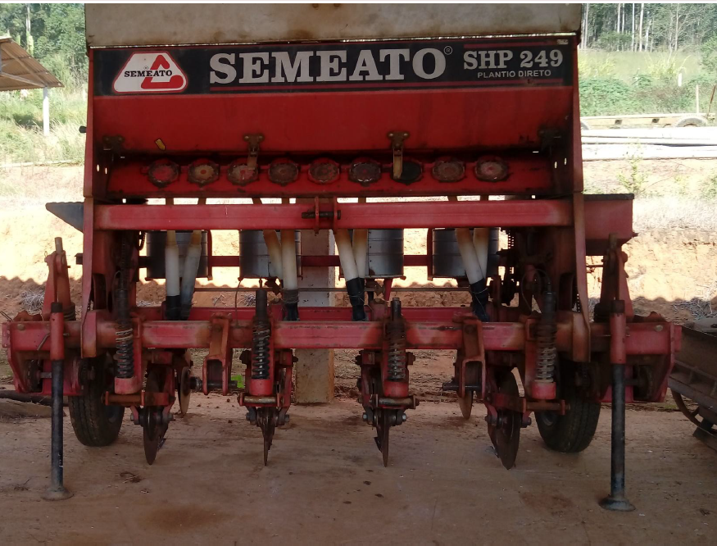
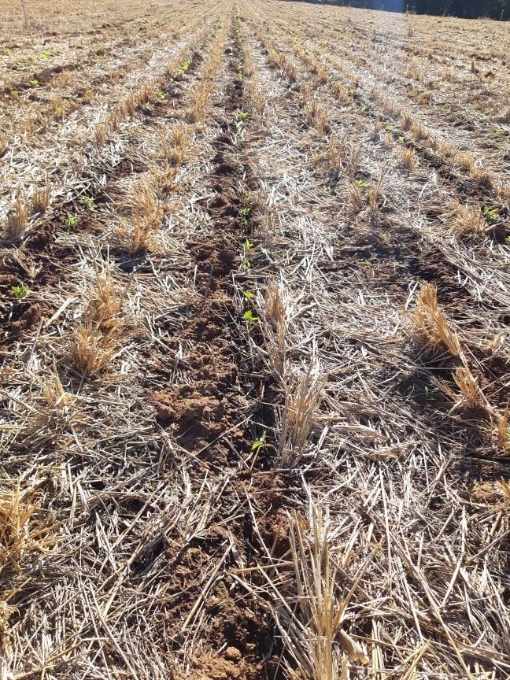
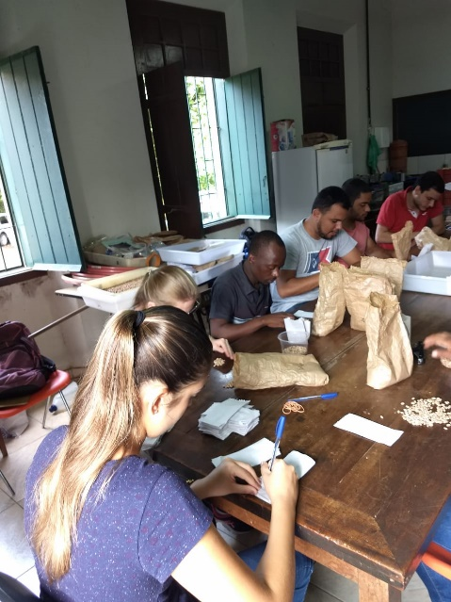
1. Planejamento

Slide 35
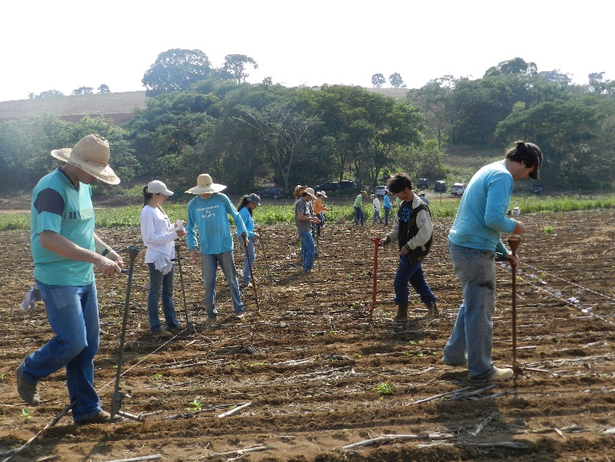
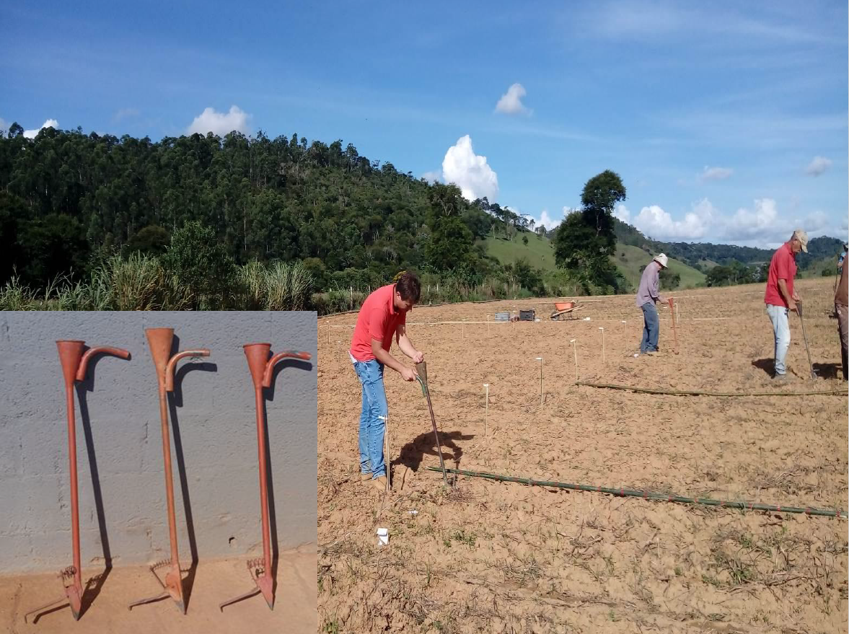
2. Instalação dos Experimentos

Slide 36
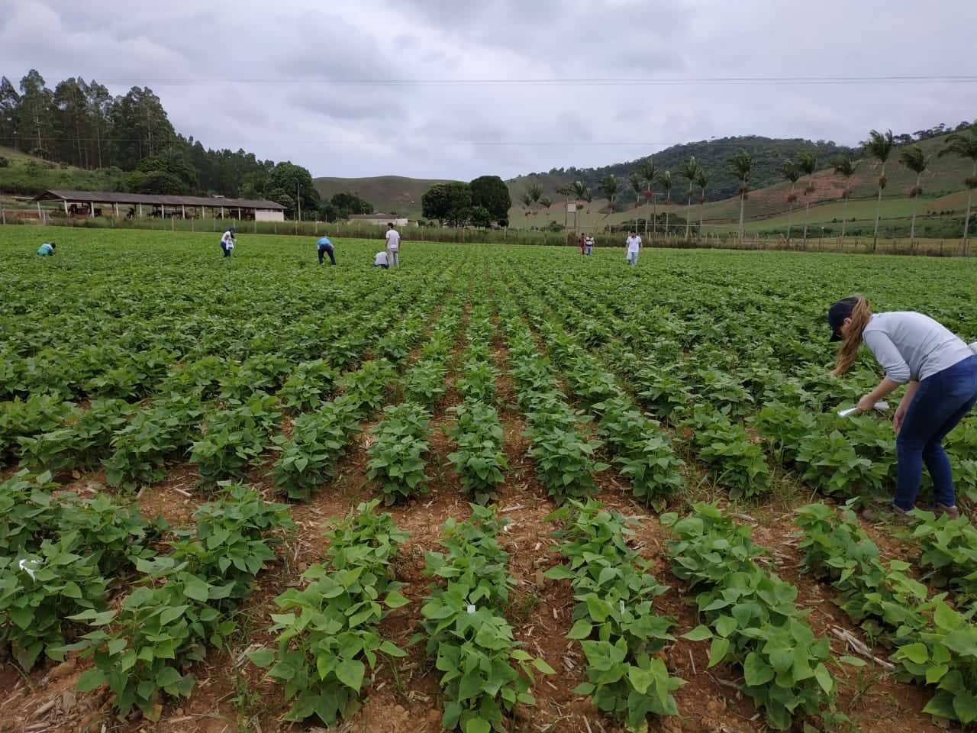
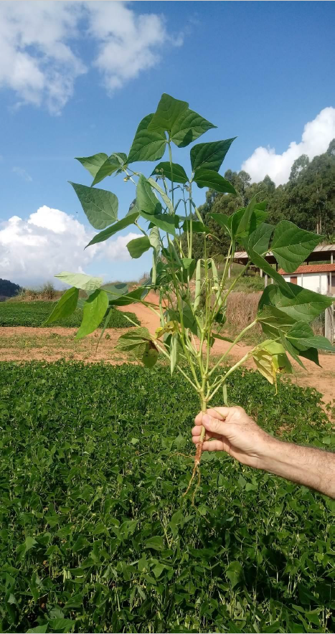
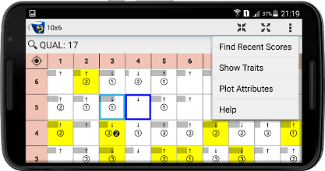
3. Condução / Avaliação dos Experimentos

Slide 37
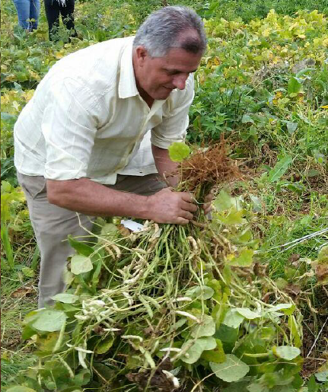
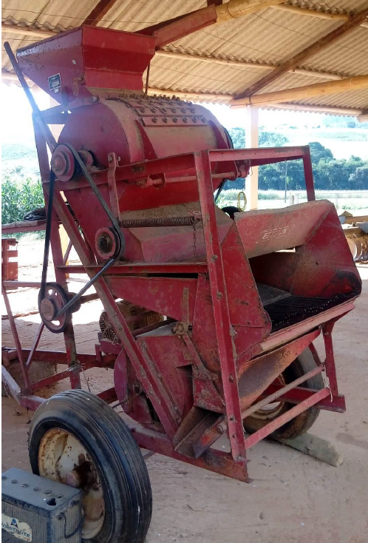
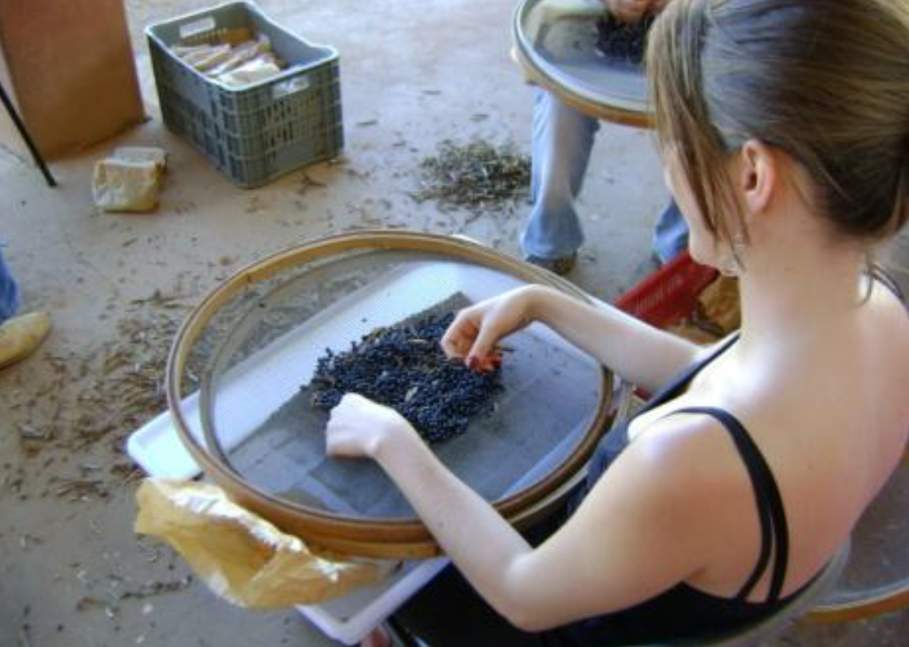
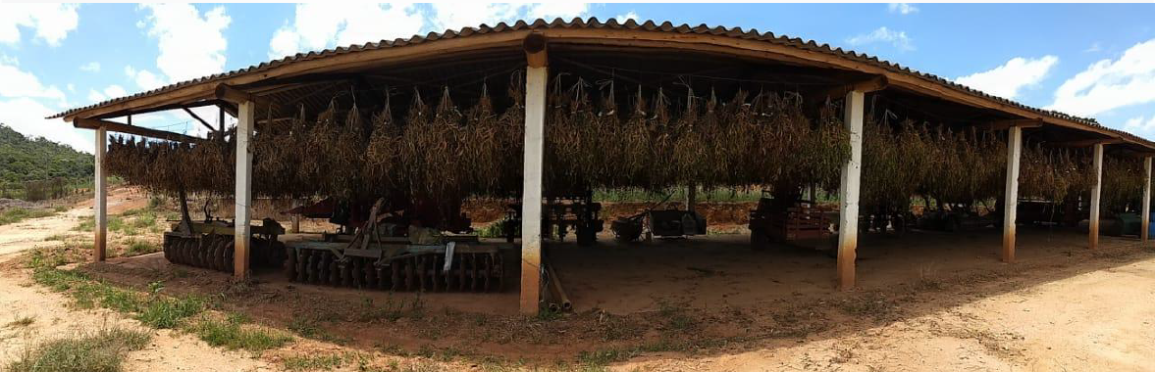
3. Condução / Avaliação dos Experimentos

Slide 38
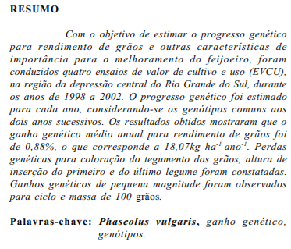

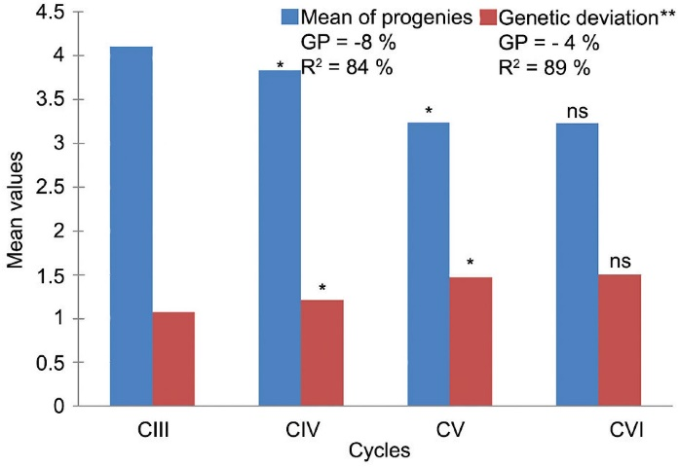
4. Análise dos Dados 5. Apresentação dos Resultados

Slide 39
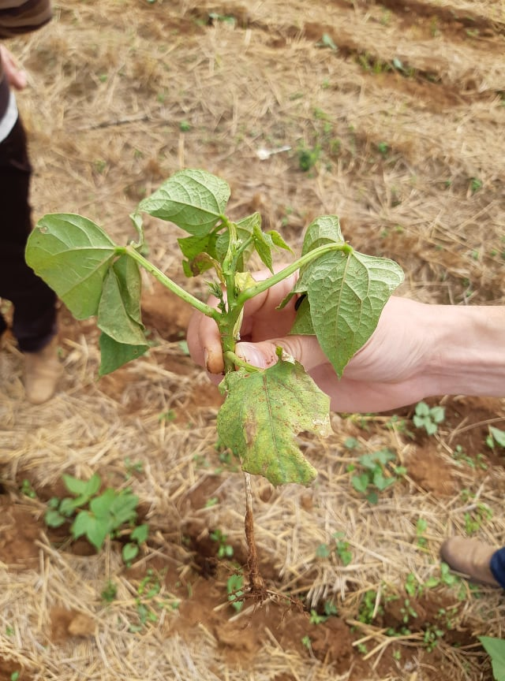
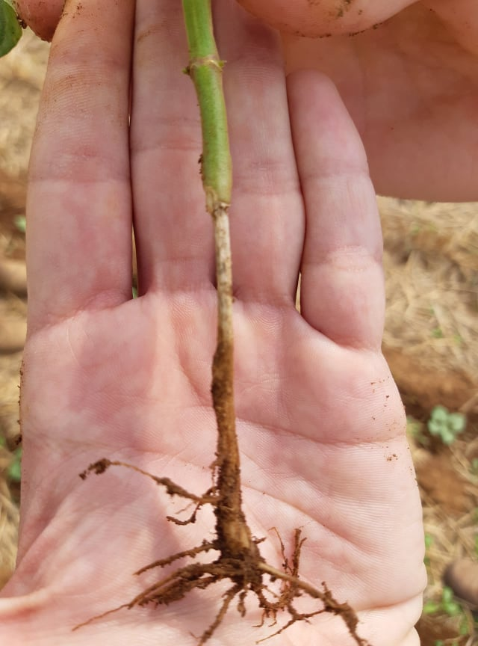
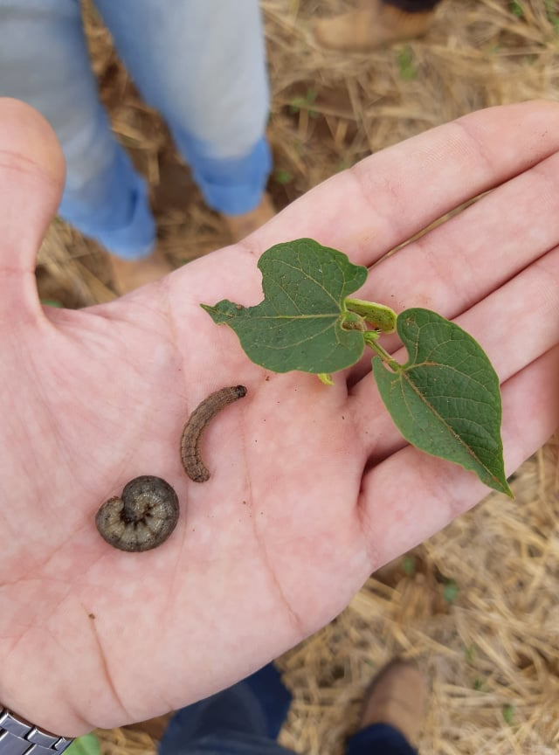
Desafios - Experimentação

Slide 40
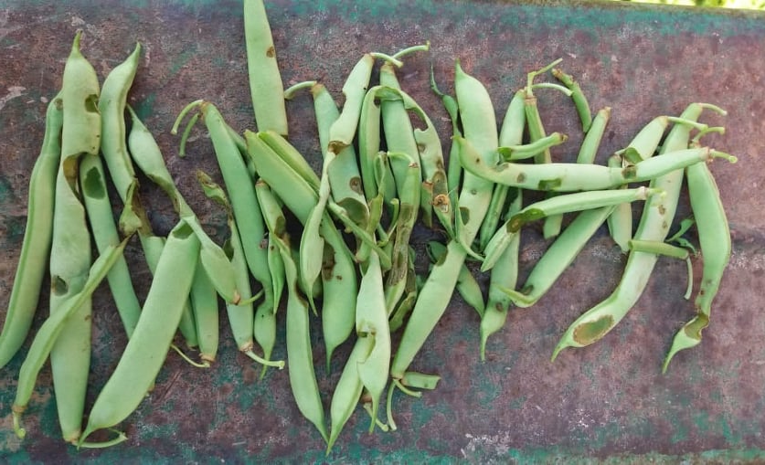
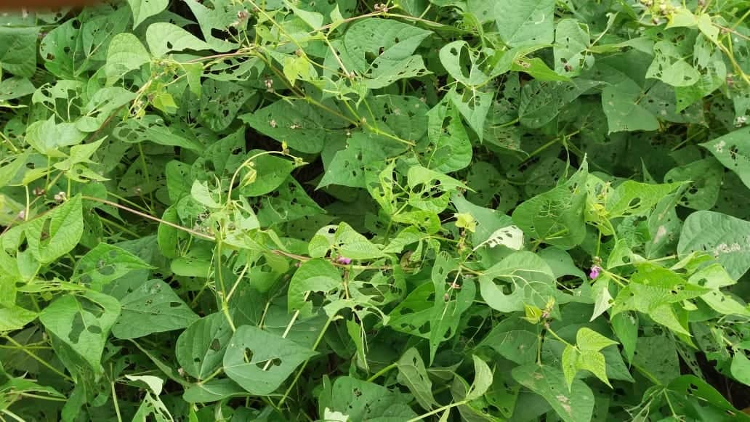
Desafios - Experimentação

Slide 41
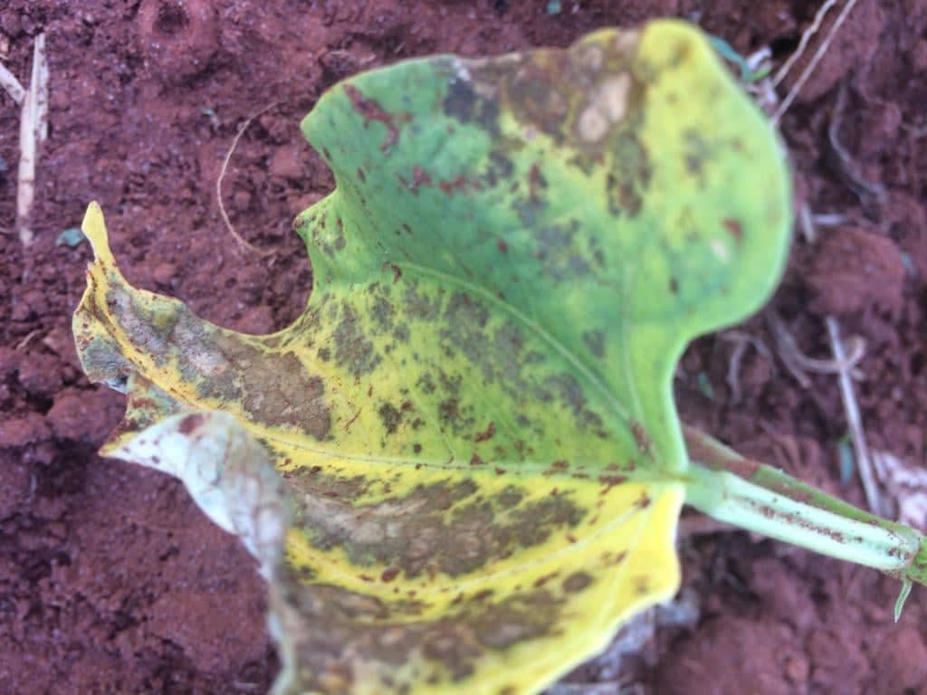
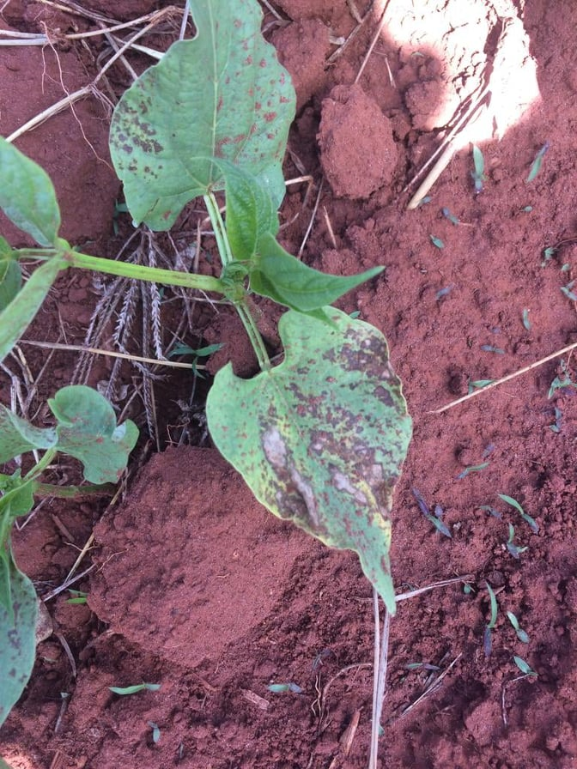
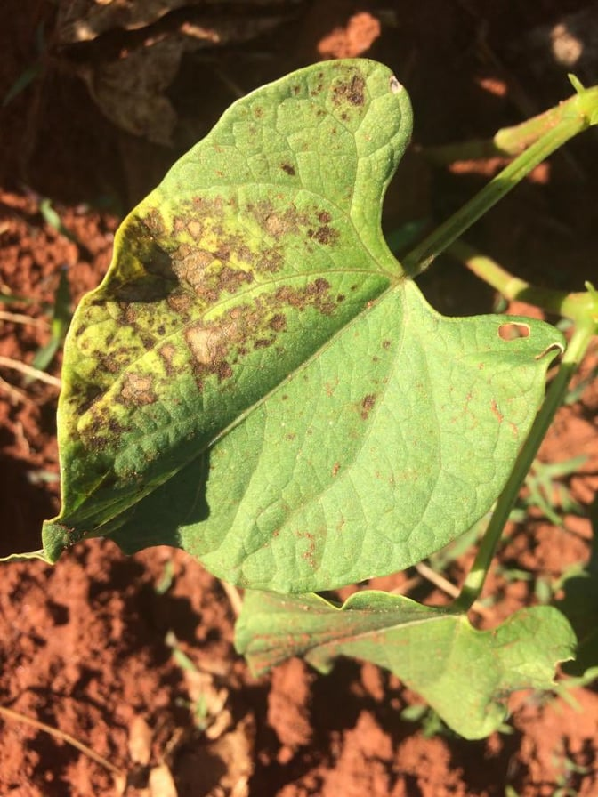
Desafios - Experimentação

Slide 42
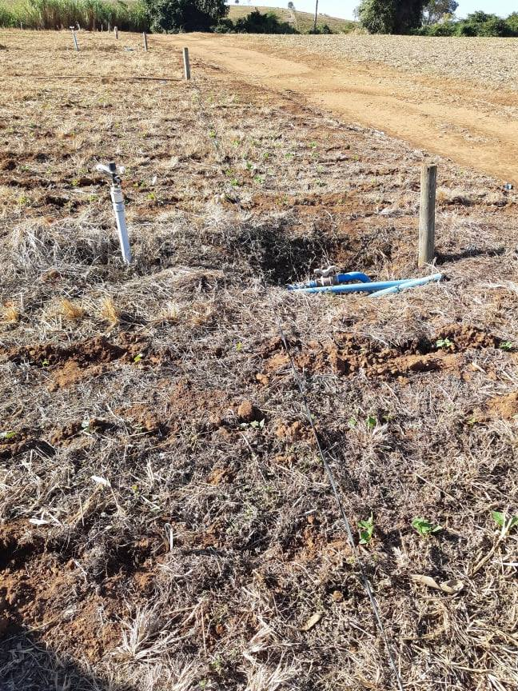
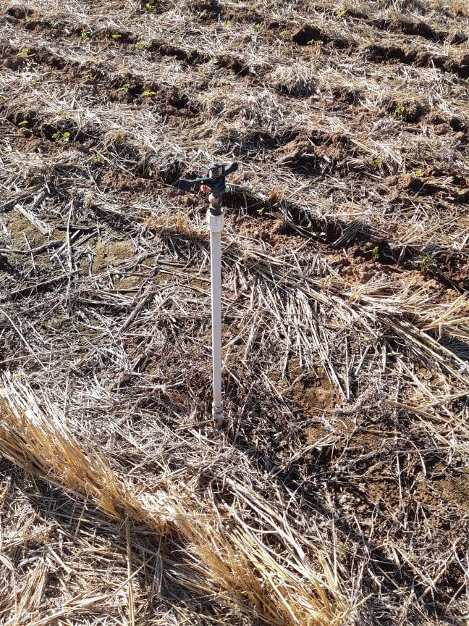
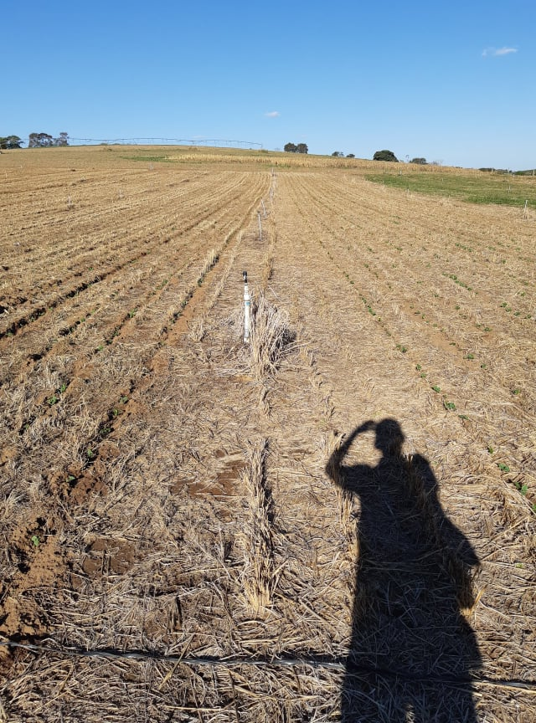
Desafios - Experimentação

Slide 43



Desafios - Experimentação

Slide 44










